Slide 1
Historie péče o jedince se sluchovým postižením rozvoj institucí, ústavů a škol pro sluchově postižené, historický vývoj koncepcí vyučování, průkopníci vzdělávání neslyšících, první ústavy, Milánský kongres, ...
Kateřina Blatná

Slide 2
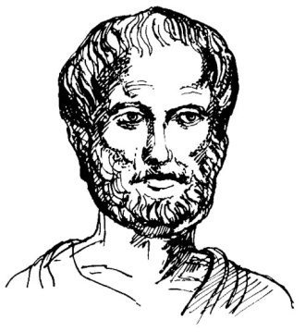
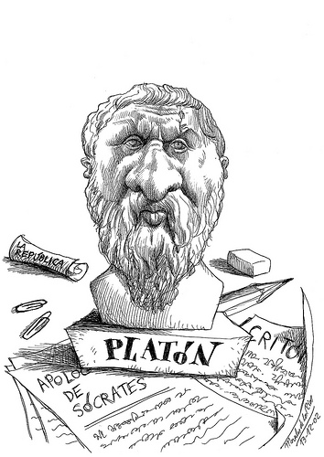
Starověk
neslyšící dítě po 6. roce odňato rodičům, odneseno, rada starších vynesla rozsudek
defektní děti usmrcovány ihned
lidé se SP měli velmi nízký sociální status
antické Řecko – v důsledku neznalosti anatomie ucha vada sluchu spojována s neschopností artikulovat, poruchou jazyka
podle Aristotela – hluší méně vzdělavatelní než slepí
Platón – upozorňuje na dorozumívání lidí se SP mezi sebou – tzv. posunky

Slide 3
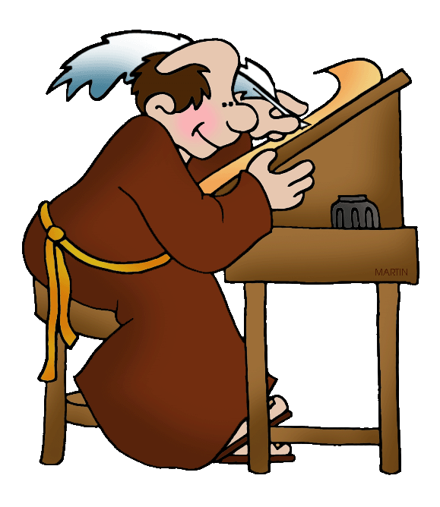
Středověk
období scholastiky – první pokusy vzdělávat osoby se SP, v důsledku plnění závazků církve nemožnost odepřít křesťanské učení
výchovu a vzdělávání osob se SP zajišťovali mniši v klášterech

Slide 4


Průkopníci vzdělávání neslyšících 1
ŠPANĚLSKO (16. – 17. století)
  Pedro Ponce de Leon (1510 – 1584)
        benediktinský mnich, vychovatel dětí šlechtických rodin
        zakladatel školy pro hluchoněmé
  Manuel Ramirez De Carrión (1579 – 1652)
        hláskovací metoda
  Juan Pablo Bonet (1579 – 1633)
        1620 – uveřejňuje 1. knihu o vzdělávání osob se SP
        popisuje tvoření jednotlivých hlásek
        výstavba řeči probíhá za podpory písma, ve vyučování převládá prstová abeceda

Slide 5


Průkopníci vzdělávání neslyšících 2
  ANGLIE (17. st.)
  John Wallis (1616 – 1703)
        profesor na univerzitě v Oxfordu
        zakladatel vědecké fonetiky, popis hlásek
NIZOZEMÍ (17. – 18. st.)
  Johann Konrad Amman (1669 – 1724)
        logoped, učitel, vychází z písemné formy řeči
        autor knihy „Surdus loquens“ – mluvící hluchý
        výuka mluvené řeči, užití posunků považuje za přirozené, zdůrazňuje výhody hláskovací metody
        zabývá se fonetikou – hlásky dělí na samohlásky, polosamohlásky a souhlásky
        „otec logopedie“

Slide 6

Průkopníci vzdělávání neslyšících 3
FRANCIE (18. st.)
  Jacob Rodriguez Pereira (1715 – 1780)
        ovlivněn spisy Boneta, Wallise, Ammana
        vyvozuje mluvu prostřednictvím využití vibrací, cvičení zbytků sluchu; posunky pouze na začátku, jednoruční daktylologie
        k reedukaci sluchu využívá sluchovou trubici

Slide 7
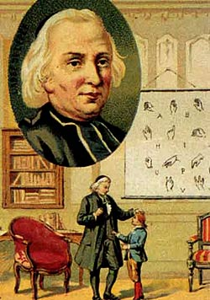
Kolektivní vyučování – první ústavy pro SP 1
FRANCIE (18. st.)
  Charles Michel de l´Epée (1712 -1789)
        studium práv, kněz (abbé de l´Epée)
        vzdělával chudé, poznatky předával dál, osvěta, vlastní prostředky + od vlivných lidí
        vycházel ze staré teze – sluch nahradit zrakem (dnes metoda kompenzace)
        vytvořil „francouzskou“ (manuální) metodu
        základ: posunek, posunková řeč + daktyl
        cíl: mluvená řeč, cesta: písemná forma, posunky
        1769/70 založil Pařížský ústav pro hluchoněmé
        „Otec neslyšících“

Slide 8

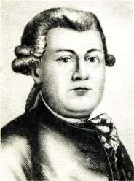
Kolektivní vyučování – první ústavy pro SP 2
NĚMECKO
  Samuel Heinicke (1727 - 1790)
        působil v Lipsku ve státním ústavu pro neslyšící děti (založen v roce 1778)
        v neslyšícím viděl především člověka („člověk je odraz božství a řeč je božského původu“ – artikulovaná řeč tedy musí být znakem lidství i u neslyšícího člověka)
        zakladatel oralismu (metodiku tajil)
        proti l´Epéemu: zrak nemůže nahradit sluch, náhradou za sluch byly chuťové vjemy (tekutiny – ocet, odvar z pelyňku..)
        odmítá posunek a písmo jako základnu
        „Father oral deaf education“

Slide 9
Kolektivní vyučování – první ústavy pro SP 3
Další ústavy v Evropě:
1770 – Paříž
1778 – Lipsko
1779 – Vídeň
1784 – Řím
1786 – Praha
  - Pražský ústav pro hluchoněmé
  - pátý v Evropě
  - prvním ředitelem Karel Berger

Slide 10
Milánský kongres v roce 1880
vyvrcholení sporu zastánců orální („německé“) metody a posunkové („francouzské“) metody
vítězem: „artikulační metoda“ = čistý oralismus
odpůrci orální metody argumentují tím, že bez užití posunků a písma dochází u jedinců se SP k verbalismu
nastává sto let temna pro komunitu neslyšících
jediným zástupcem francouzské metody byl ředitel Gallaudetovy univerzity
přijetí orální metody se později ukázalo jako chybné

Slide 11
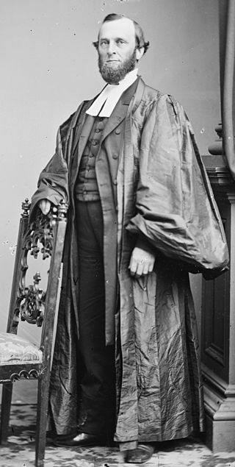
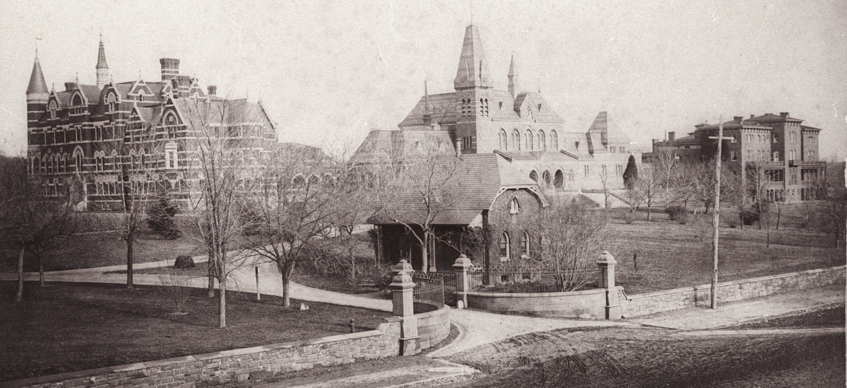
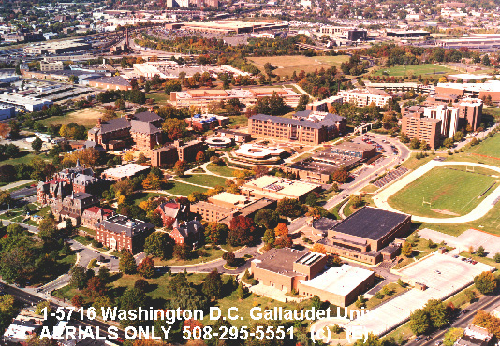

Slide 12
Česká země 1
18. – 19. století
Karel Berger
  ředitel Pražského ústavu (1786)
Václav Frost
  zachovává přirozenou posunkovou řeč
  vývoj řeči u SP má probíhat přirozeně, beze skoků
  „Frostova kombinovaná metoda“
Václav Koťátko
  první učebnice pro neslyšící
Karel Malý
  významný učitel neslyšících u nás
  logopedie

Slide 13
Česká země 2
20. STOLETÍ
Konstantin Malisch
  učitel v Ratiboři
  mluvení je reflektologický proces (bezděčný, lépe si jej neuvědomovat), obsah je důležitější než forma, artikulační vyučování začíná celky (analytický postup, „papa pá“, dále větné celky a věty)
  Malischova metoda („mateřská metoda“) – dítě se má učit odezírat už odmalička, vzorem mu má být matka, rozvoj řeči odezíráním, čtení, dává přednost obsahu (celá slova) před vyslovováním a odezíráním jednotlivých hlásek
  odmítá čistě orální metodu

Slide 14
Po roce 1945 1
VELKÁ BRITÁNIE
  MŠ Manchester
    1920 – počátky rané péče, spolupráce s rodiči
  20. léta – Ewing založil kliniku
    Od 1928 vyšetřováno pomocí audiometru
    30. léta – přechod na elektroakustické pomůcky
  Ewingová (sama byla nedoslýchavá, později ohluchla)
    věnovala se rané péči SP dětí, pracovala také s dětmi do 1 roku
    od 13. měsíce jsou děti schopné odezírat
    prokázala potřebu sluchadel u dětí v co nejranějším věku – zprostředkování atmosféry, vibrací; metoda Listening – Reading – Speaking
  manželé Ewingovi publikovali řadu odborných knih, založili nový vědní obor – audiologii
  → Německo, Nizozemí, Polsko, Japonsko, USA

Slide 15
Po roce 1945 2
USA
  John Spencer Tracy
    holywoodský herec, měl neslyšícího syna
    1943 založil v LA kliniku – bezplatné poradenské centrum pro rodiče SP dětí a vědecké středisko
    Tracyho korespondenční kurzy
    přeloženy do 16 světových jazyků
  Gallaudet College – Washington, 1864 – VŠ pro neslyšící; studenti, rektor i profesoři se SP
NIZOZEMÍ
  Antonius van Uden
    ústav v Saint Michielsgestel
      metoda soustavného vyučování mluvení ve věku od 3,5 let
      východisko: rozhovor matky a dítěte
      důležitá „prevence hluchoty“ – zabránit ztrátě zájmu o svět zvuků

Slide 16
Konec 20. století
Metody ve vyučování:
orální metody
  unisenzorický přístup
  multisenzorický přístup
totální komunikace
  mluvení, odezírání, sluchová cvičení, znakové posunky a daktylní znaky..
bilingvální přístup
  1. jazyk – znakový (mateřský jazyk)
  2. jazyk – mluvený jazyk (hlavně čtení + psaní)

Slide 17
U nás po roce 1990
SPC
SRP
zákon o znakové řeči →
zákon o komunikačních systémech neslyšících a hluchoslepých osob
bilingvální vzdělávání: MŠ Pipan, SŠ, ZŠ
organizace pro SP
výchovná dramatika neslyšících
Čeština v komunikaci neslyšících
kurzy ZJ apod.
vzdělávání tlumočníků
kulturní akce

Slide 18
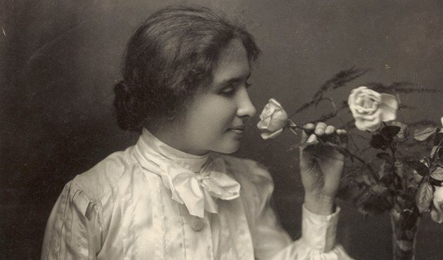
Helen Kellerová (1880 – 1968)
*Alabama
ve dvou letech ztratila po těžké nemoci zrak i sluch
měla štěstí: byla mimořádně inteligentní, pocházela ze zámožné a bohaté rodiny, potkala výbornou učitelku
Anne Sullivan z Perkinsonova ústavu se stala její osobní učitelkou (sama v mládí téměř ztratila zrak)
Lormova abeceda díky kdysi vytvořeným základům mluvené řeči uspěla, dále Braillovo písmo, latinka do vodící mřížky
pro komunikaci s ostatními využívá taktilní prstovou abecedu, odhmatávala rty mluvčího
v osmi letech se učí francouzsky, německy, řecky a latinsky
napsala v Braillu 11 knih, přednášela po celé USA, procestovala celou Evropu, získala řadu čestných doktorátů a ocenění
Via lucis, Jindra Jarošová
film Divotvůrkyně (The Miracle Worker)

Slide 19
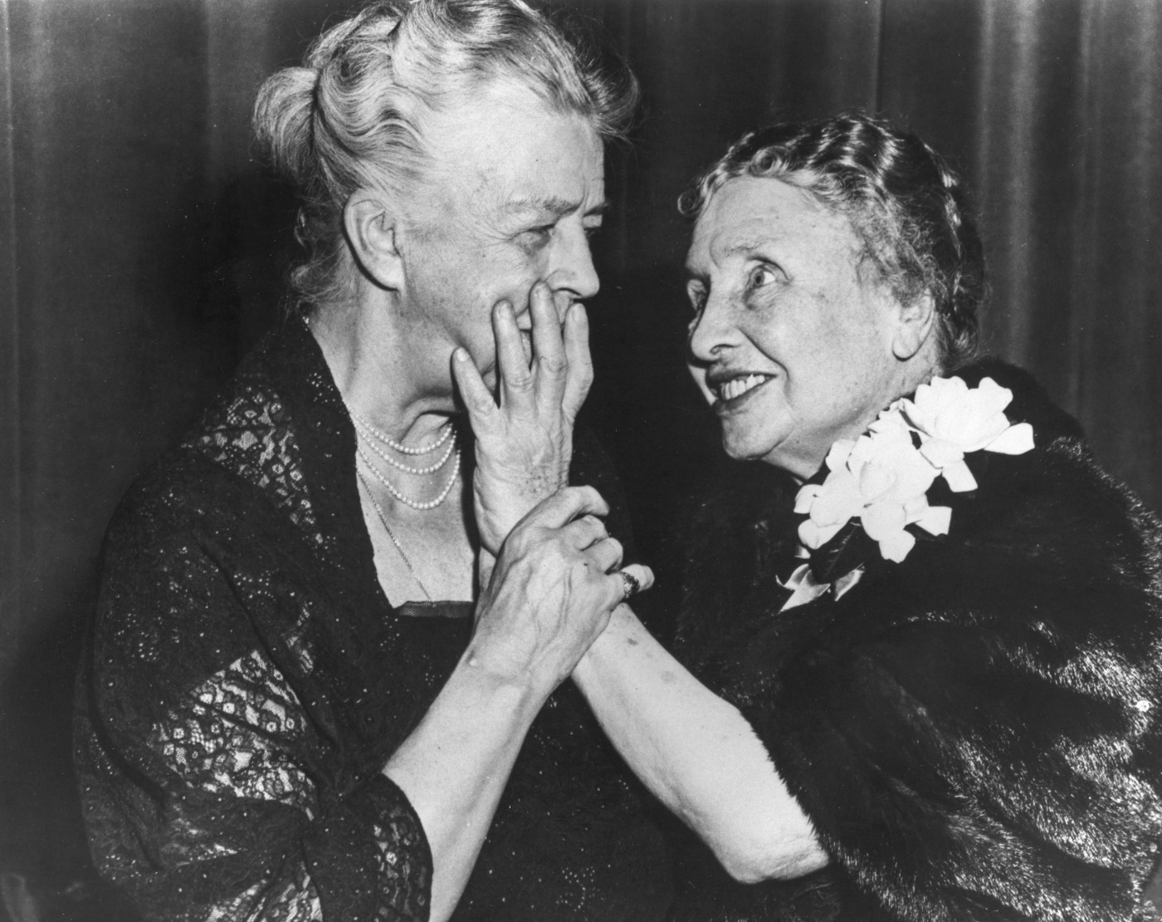
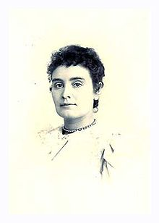

Slide 20
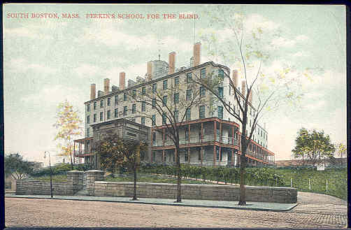

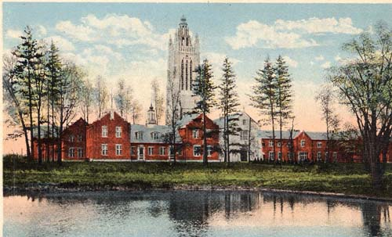
Perkins School for the Blind

Slide 21
Literatura
www.ruce.cz
POUL, J. Nástin vývoje vyučování neslyšících. Brno: Paido, 1996.
HRUBÝ, J. Velký ilustrovaný průvodce neslyšících a nedoslýchavých po jejich vlastním osudu. 1. a 2. díl. Praha: Septima, 1997, 1998.
POTMĚŠIL, M. Čtení k surdopedii. Olomouc: UP, 2003.

